Slide 1
Robotsebészeti anesztéziával kapcsolatos tapasztalataink
dr. Rendeki Szilárd
PTE KK AITI
PTE ÁOK OKIK
A MAITT DD és a PTE KK AITI Tudományos Ülése Zalakaros, 2024.09.27-28.

Slide 2
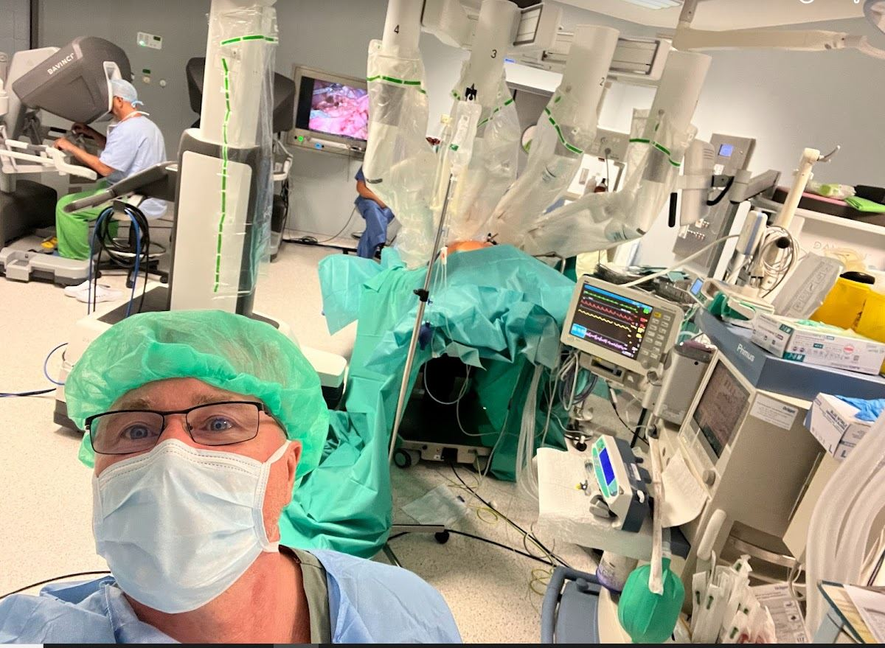
A robotsebészet
Notes:
A sebész egy operációs kezelő felület használatával a betegtől távolabb, robotkarok segítségével hajtja végre a beavatkozást.
Az első távsebészeti ötlet 1920-as évekből származik
Az első robot asszisztált műtét 1985-ben történt (Puma 560 ), de a koncepciót 1967-től fejlesztette a DoD USA és a NASA
Jelenleg három különböző típusú sebészeti robot típus van: da Vinci, AESOP, Zeus
Az operációs kamera az operatőr számára 10X optikai nagyítást, nagy képfelbontásban ( 4K), 3D minőségben biztosítja
A manipulációs robotkarok erőátviteli motorokkal működnek, nagy precizitású mozgásokat tesznek lehetővé
A sebész keze és az operált testrész között gyakorlatilag nincs valós szenzoros feedback

Slide 3
A PTE KK robotsebészeti program
2022. szeptember multidiszciplináris robotsebészeti munkacsoport
2022. végére 54 műtét
Urológia 22 műtét
Nőgyógyászat 14 műtét
Sebészet 12 műtét
Mellkas sebészet 6 műtét
Fül - orr - gégészet 0 műtét

Slide 4
Aneszteziológiai felkészülés
Dr. Nagy Bálint
Aneszteziológiai háttér előkészítése, a munkacsoport tevékenységének szervezése
Dr. Csima Georgina, Dr. Szabó Péter
Dr. Szabó Zoltán, Dr. Rendeki Szilárd
Tapasztalat csere: Budapest, Lisszabon, Southampton, Frankfurt
Aneszteziológiai folyamat leírások elkészítése
Napjainkban további kollégák csatlakozása zajlik

Slide 5
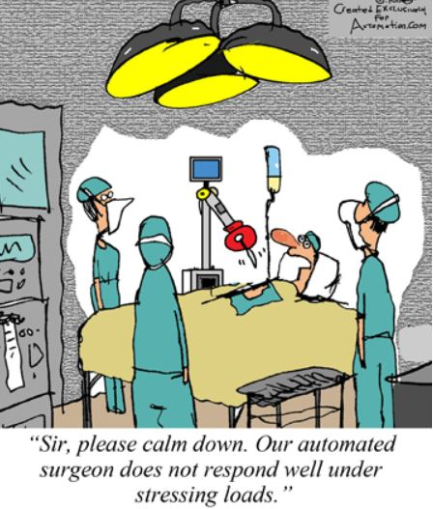
A PTE KK robotsebészeti program
2024. augusztus 31-ig, 586 műtét
Urológia 172 műtét
Nőgyógyászat 162 műtét
Sebészet 127 műtét
Mellkas sebészet 73 műtét
Fül - orr - gégészet 52 műtét

Slide 6
Robotsebészeti anesztézia
A fektetés
A végtagok pozicionálása
Kanülök
Monitorizálás ( TOF, BIS, IBP )
Narkózis vezetés (mély alvás, relaxáció)
Kihülés
Fájdalom csillapítás
Trendelenburg helyzet
Magas intraabdominalis nyomás, 16 Hgm feletti
A sebész keze és a szövetek között nincs valós taktilis kontakt, taktilis feed back

Slide 7
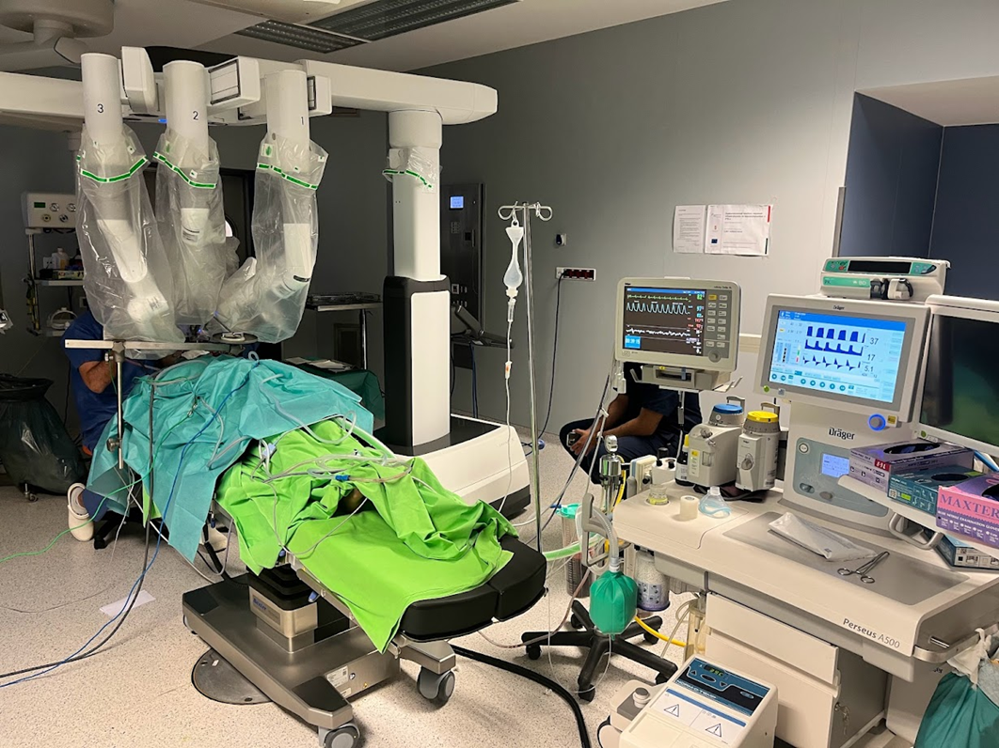
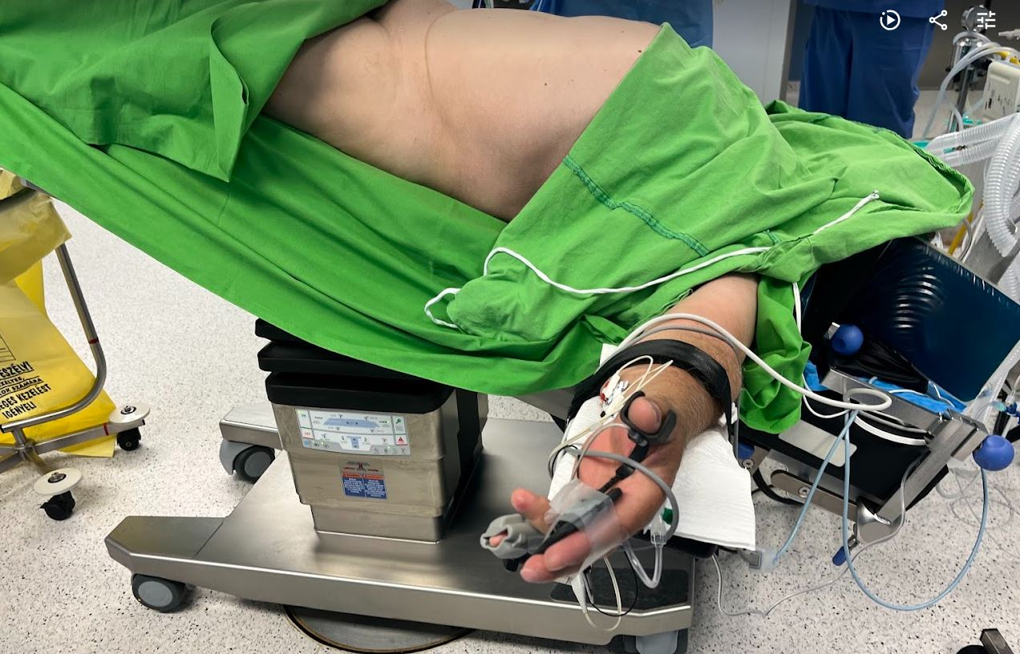

Slide 8
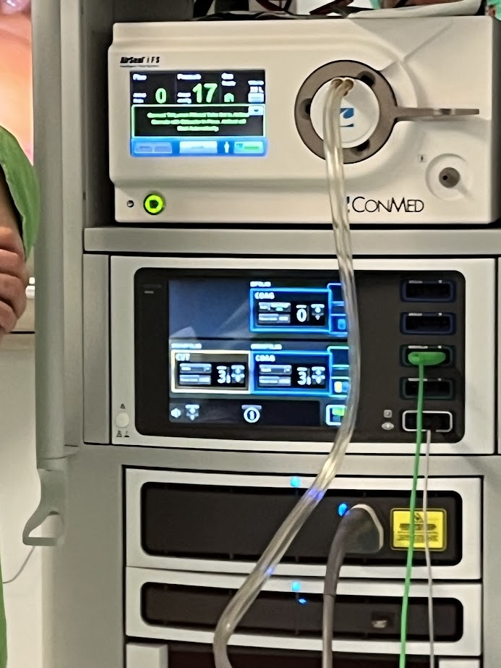
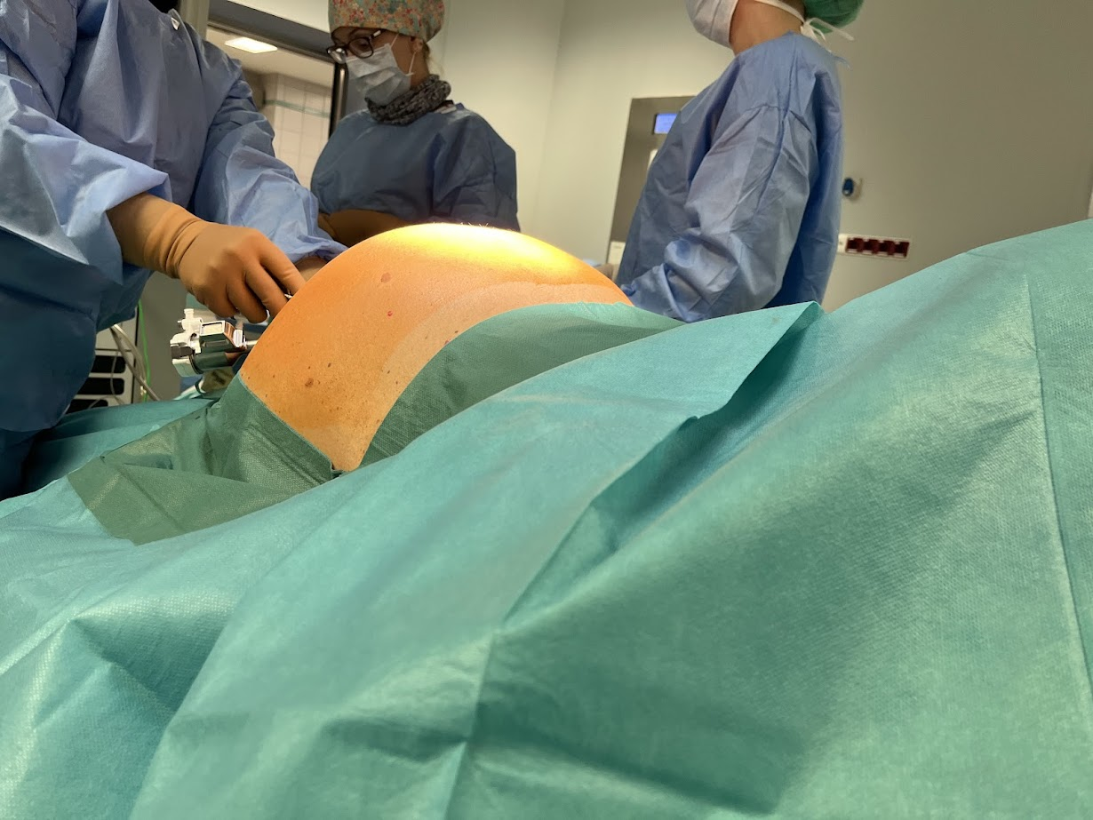

Slide 9
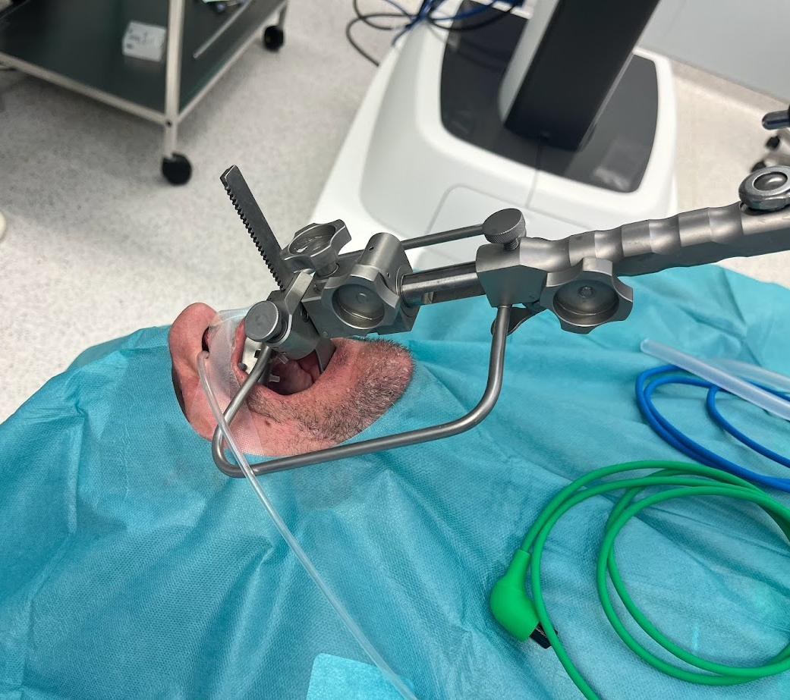
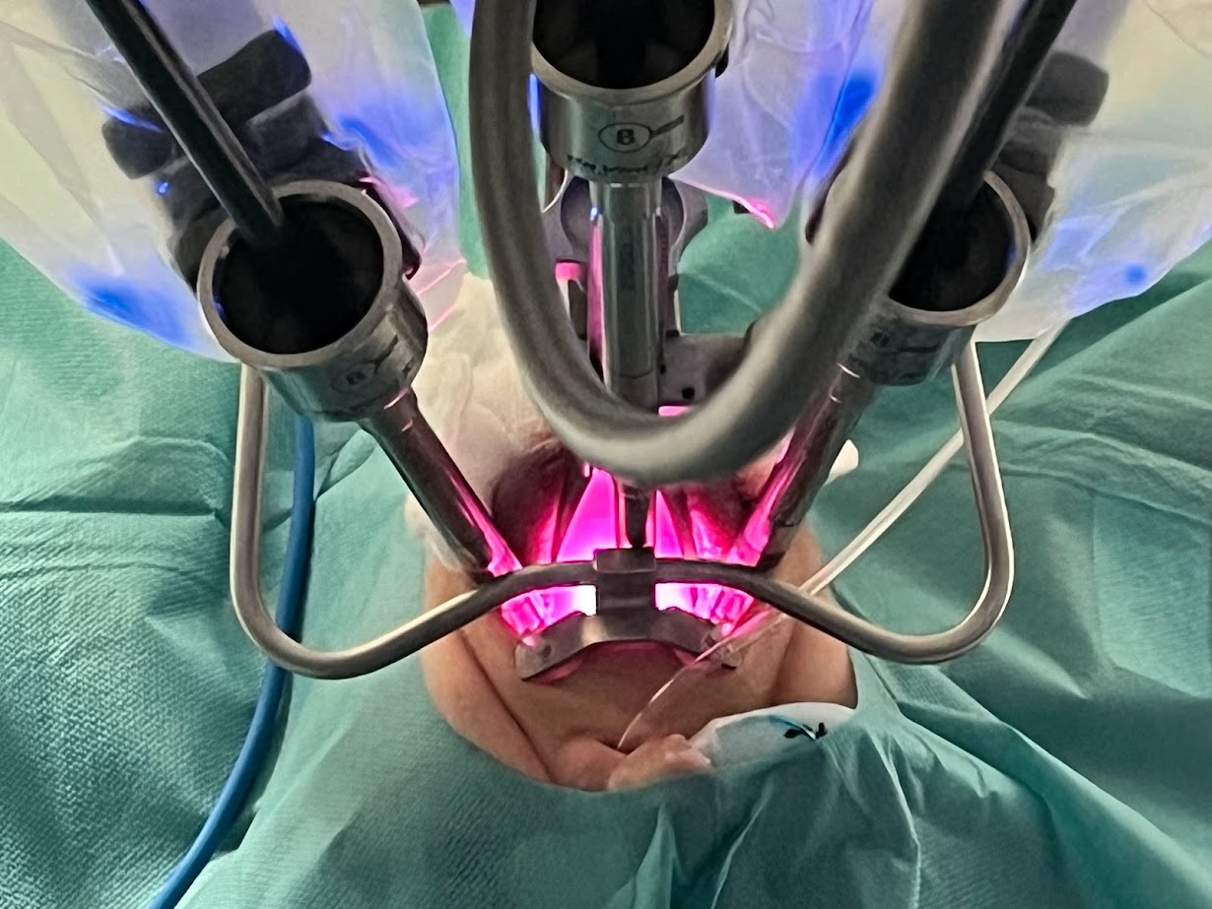

Slide 10
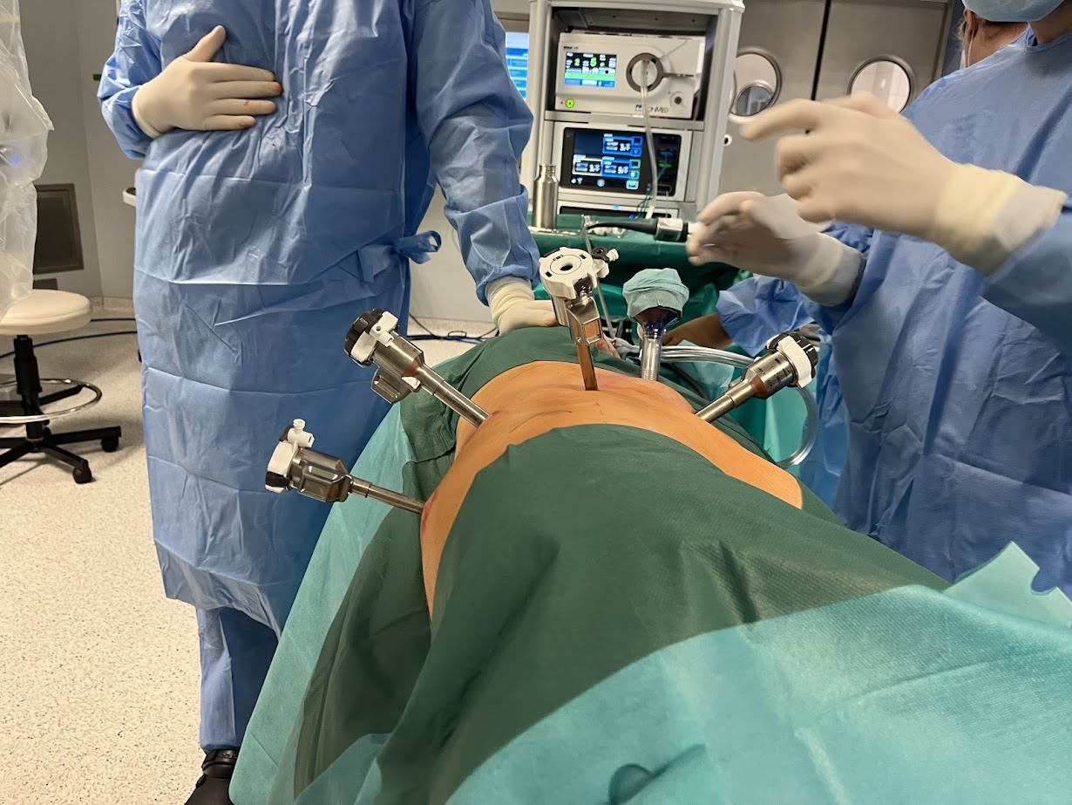
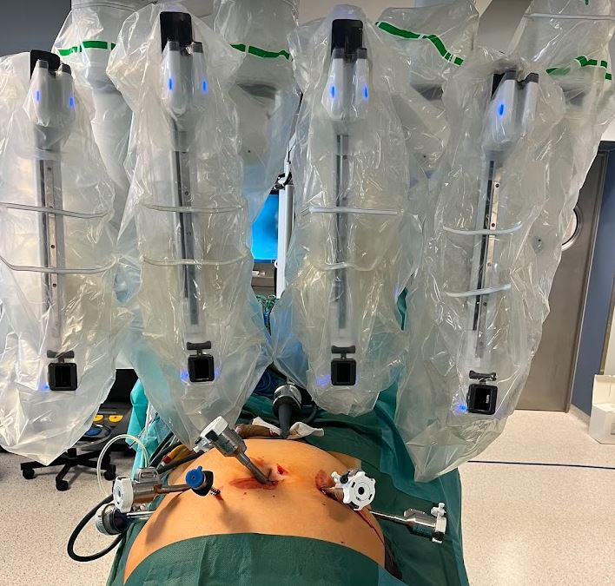
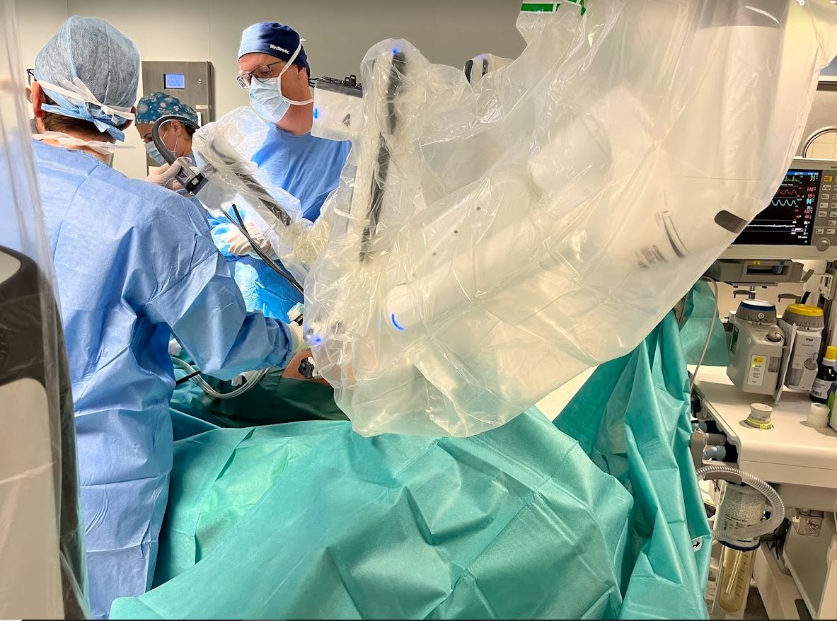
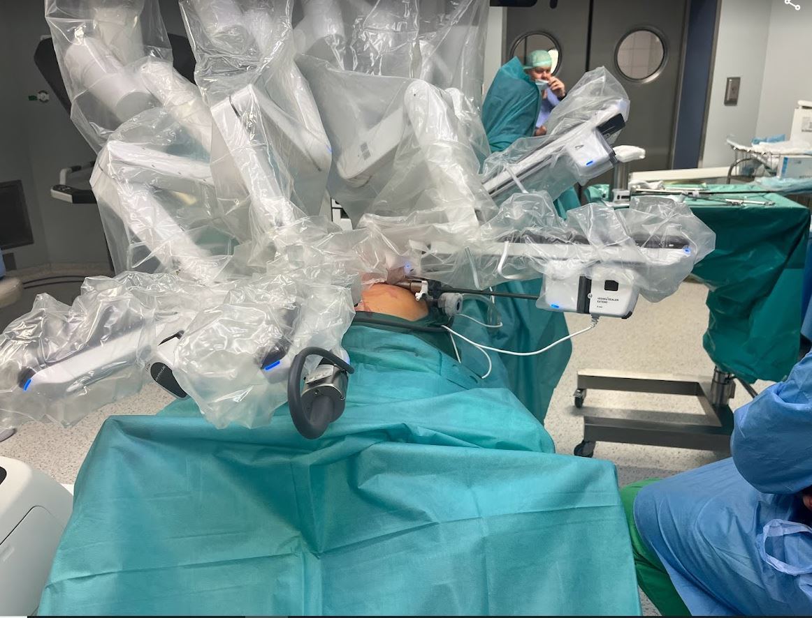

Slide 11
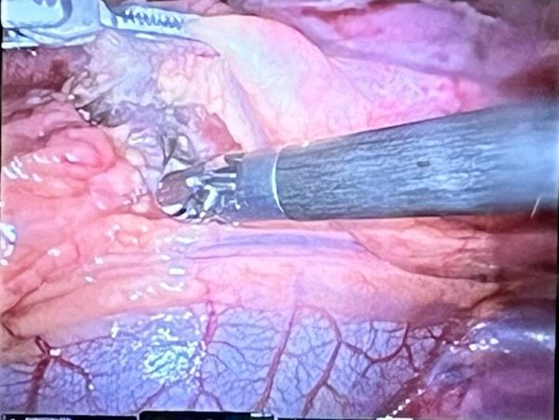
Robotsebészet előnyei
Megnövekedett hatékonyság és pontosság
Precizitás, szövetkímélő technika
Biztonság veszélyes környezetben
Költségmegtakarítás az automatizálás révén
Folyamatos 24/7 működés
Ismétlődő feladatok kezelésének hatékonysága
Gyors adatgyűjtés és elemzés
Robotikai alkalmazásokban való alkalmazhatóság
Következetes minőségi kimenet
Robotsebészet szerepe az űrkutatásban

Slide 12
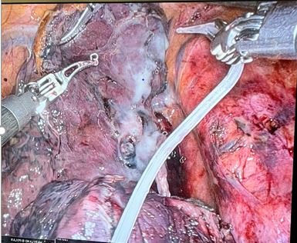
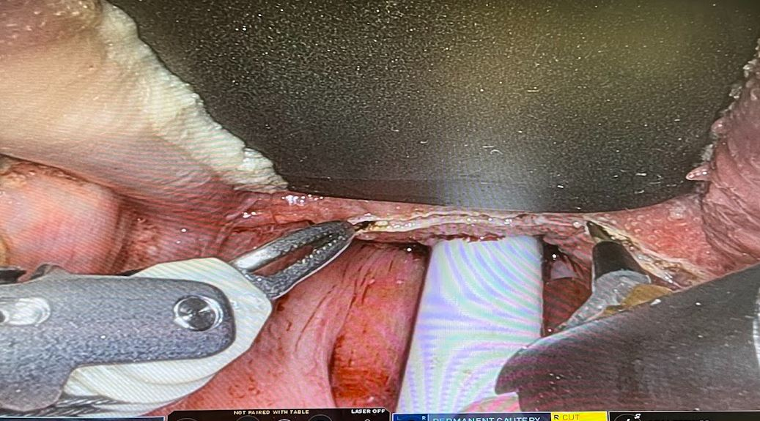

Slide 13
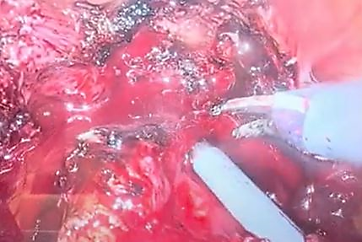
Robotsebészei műtétek előnyei
Kisebb és kevesebb műtéti metszés
Kisebb fájdalom és diszkomfort
Kevesebb vérvesztés
Kevesebb posztoperatív infekció
Kevesebb posztoperatív szövődmény
Jobb sebészi kimenetel
Rövidebb idejű hospitalizáció
Gyorsabb felépülés

Slide 14
Robotsebészei műtétek hátrányai
FDA riport 14 éves intervallum
A szívsebészeti és fej-nyak sebészeti műtétek nagyobb comorbiditással és mortalitással járnak, mint a nőgyógyászati és urológiai bevatkozások
?

Slide 15
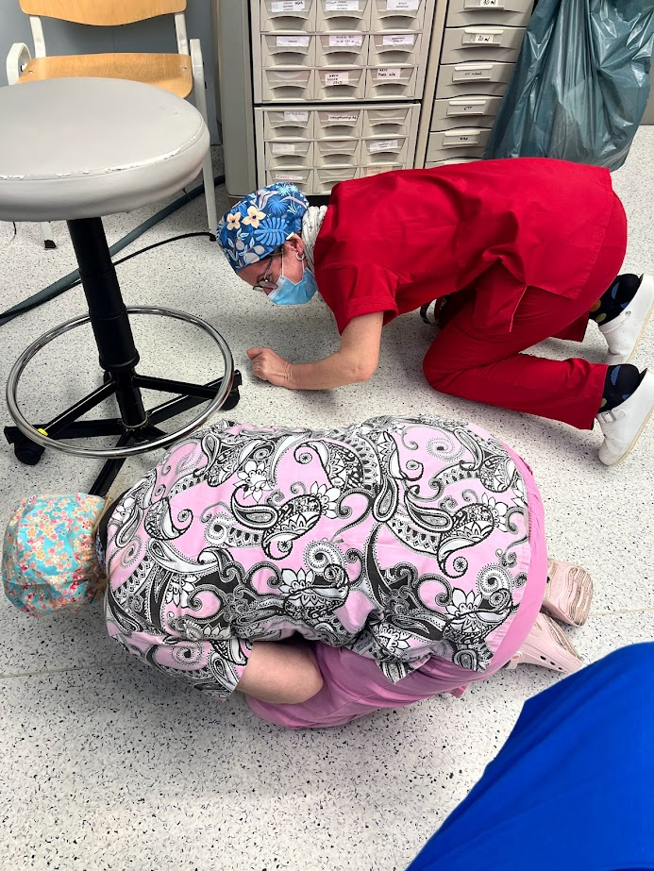
Robotsebészet hátrányai
A munkahelyek áthelyezésével kapcsolatos kihívások
Kezdeti költségkorlátok
Karbantartási és leállási problémák
A kreatív gondolkodás korlátozása
Technológiai függőségi kockázatok
Környezeti hatások
Sokoldalúság és alkalmazkodóképesség korlátai
Társadalmi interakciók hatása
Fokozott biztonsági kockázat, globális gazdasági különbségek - digitális polarizáció

Slide 16
Robotsebészeti szövődmények
távol a műtéti területtől
Neurológiai szövődmények-a perifériás idegrendszer sérülései
(61656 beteg, 0.4 %)
Direkt kompresszió, vongálás, ischemia
Nyelvi és a bukkális idegek, brachialis plexus, nervus femoralis cutanus lateralis, nervus obturatoricus, nervus femoralis, nervus peroneus communis, nervus ischiadicus
Hosszan tartó kompresszió demyelinizációt és maradandó idegkárosodást okozhat

Slide 17
Robotsebészeti szövődmények
távol a műtéti területtől
Neurológiai szövődmények-a központi idegrendszer sérülései
Agyödéma
Műtét hossza, a testhelyzet, a hasi nyomás
Folyadékbevitel megszorítása
Hogyan vesszük észre ?

Slide 18
Robotsebészeti szövődmények
távol a műtéti területtől
Nem specifikus fektetési szövődmény
A nyirok keringés nehezítettsége, nyomás, vongálás miatt
Egyéb, nem neurológiai szövődmények
N. opticus ischemisas neuropathia ( 0.05 % )
Ismeretlen patomechanizmusú végleges látáscsökkenés ( 0.12%)
Cornea abrasio ( 0.17 % )
Egyéb szemészeti szövődmények: könnyezés, szemszárazság
Dobhártya perforáció és hallójárat vérömleny

Slide 19
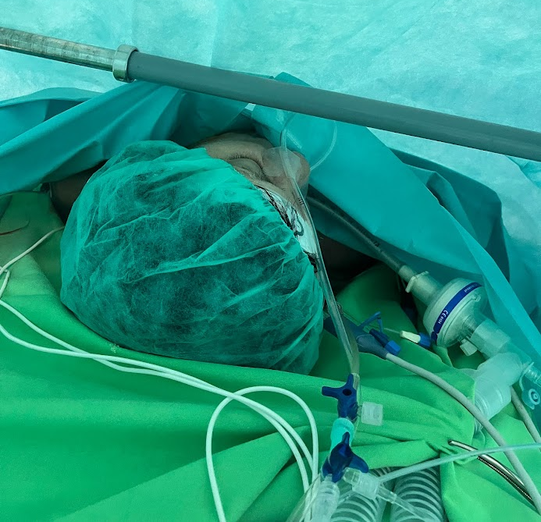
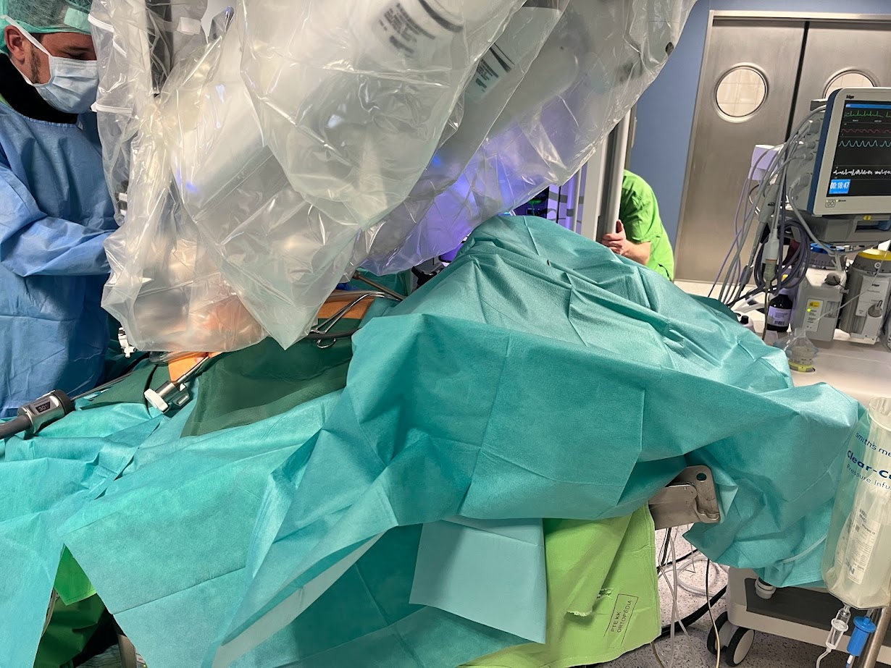

Slide 20
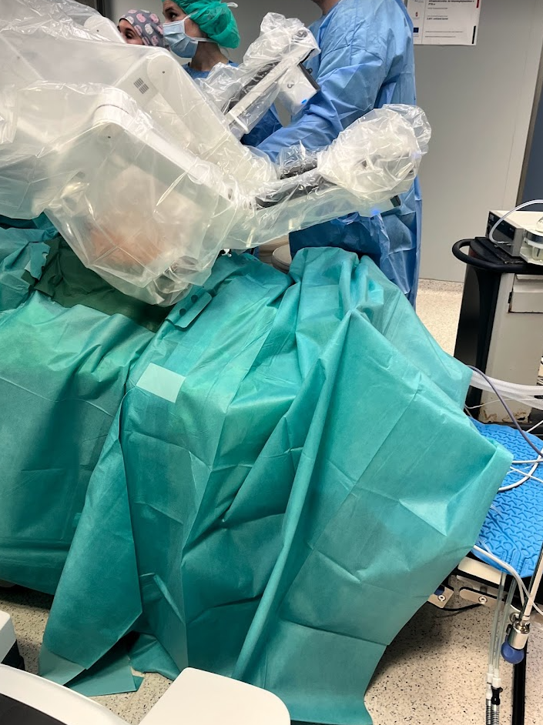
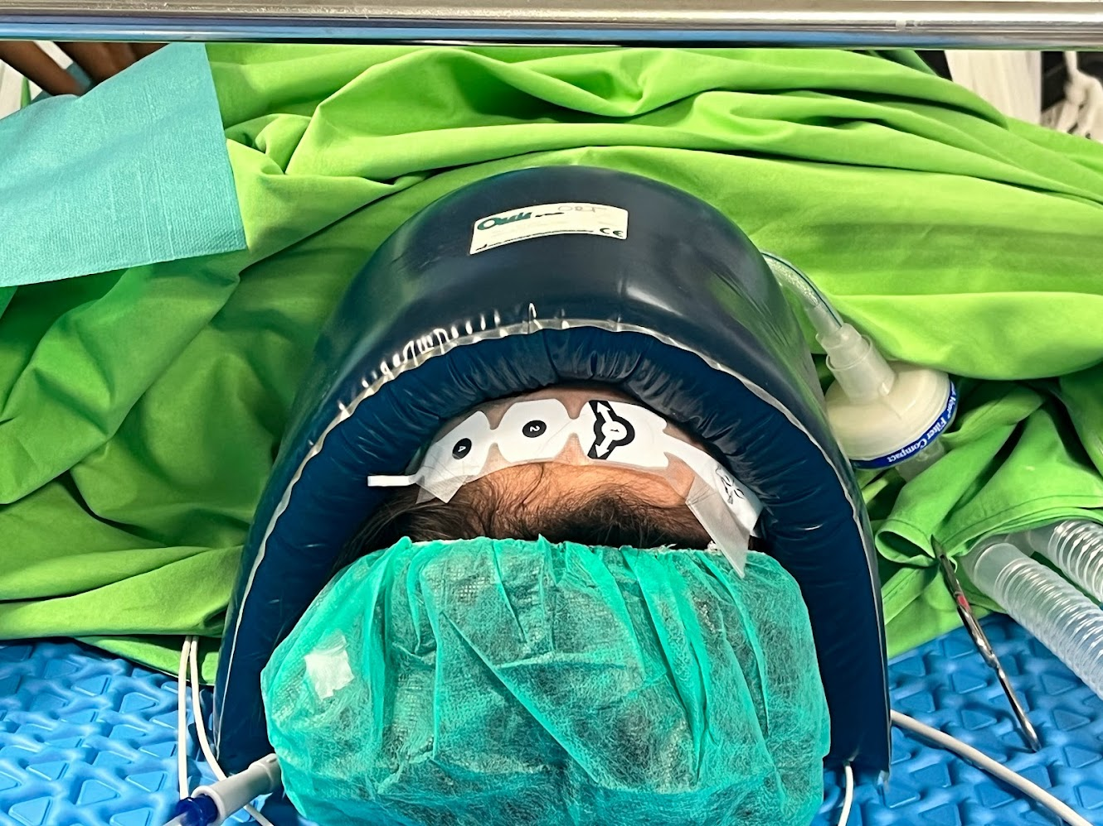

Slide 21
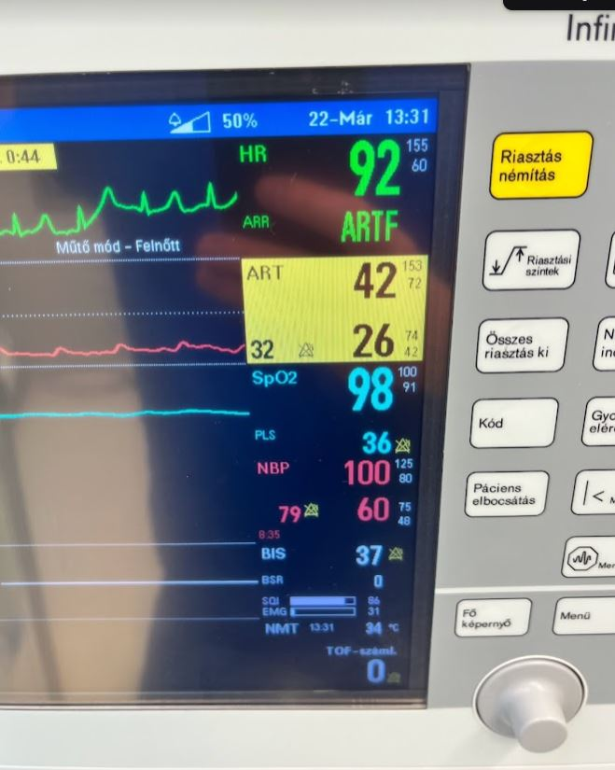
Robotsebészeti szövődmények
távol a műtéti területtől
Cardialis szövődmények
Bradycardia
Pitvarfibrillatio
Pulmonalis oedema
Hypotensio-hypoperfusio
Pulmonalis szövődmények
Pulmonalis oedema
Aspiráció
Atelectasia
Pneumothorax

Slide 22
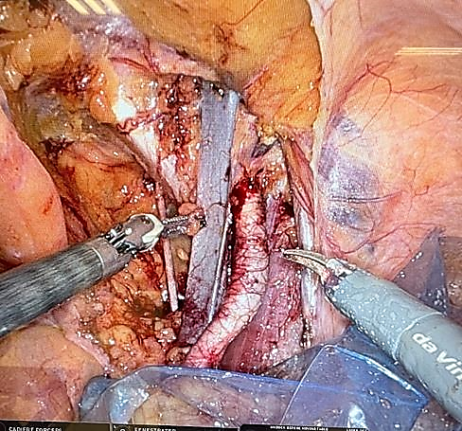

Slide 23
Robotsebészeti szövődmények
távol a műtéti területtől
Renalis szövődmények
Akut vesekárosodás
Oliguria
Gastrointestinalis szövődmények
Akut májkárosodás
Vaszkuláris szövődmények
Alsó végtagi compartement szindróma-rhabdomiolysis
Mélyvénás trombózis
Gáz embólia

Slide 24
Robotsebészeti szövődmények
távol a műtéti területtől
Izom, csont, lágyrész szövődmények
Direkt trauma: suffusio, haematoma, égés, bordatörés, asszisztens sérülése
Subcutan emphysema ( 3.9 % ! )
Subcutan oedema
Légúti oedema és subcutan emphysema

Slide 25
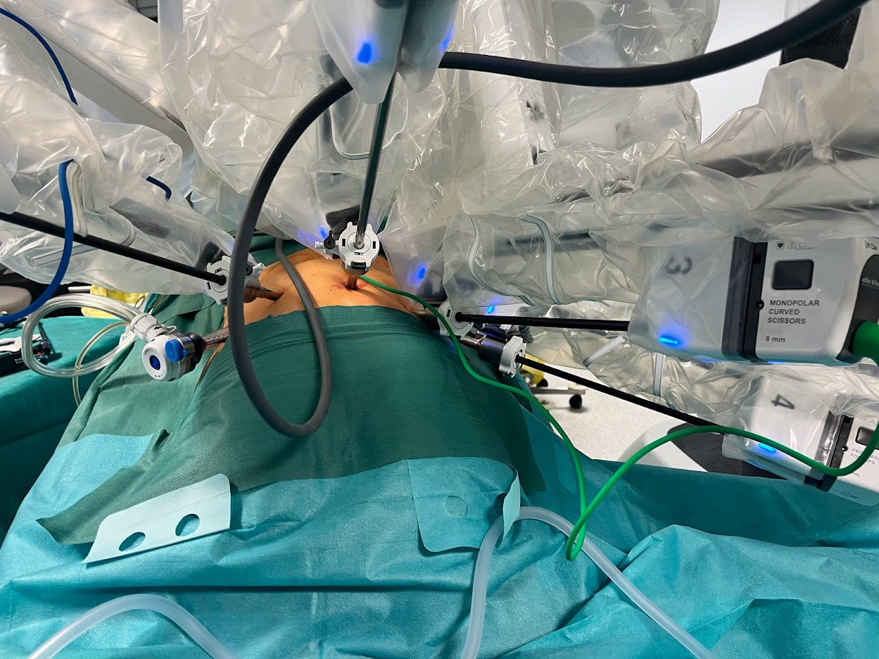
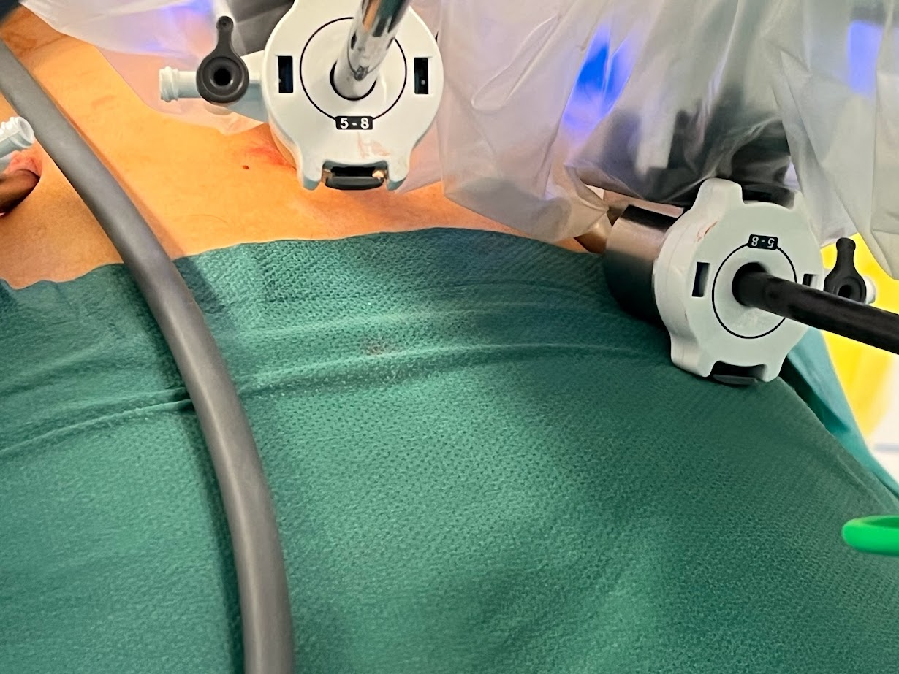

Slide 26
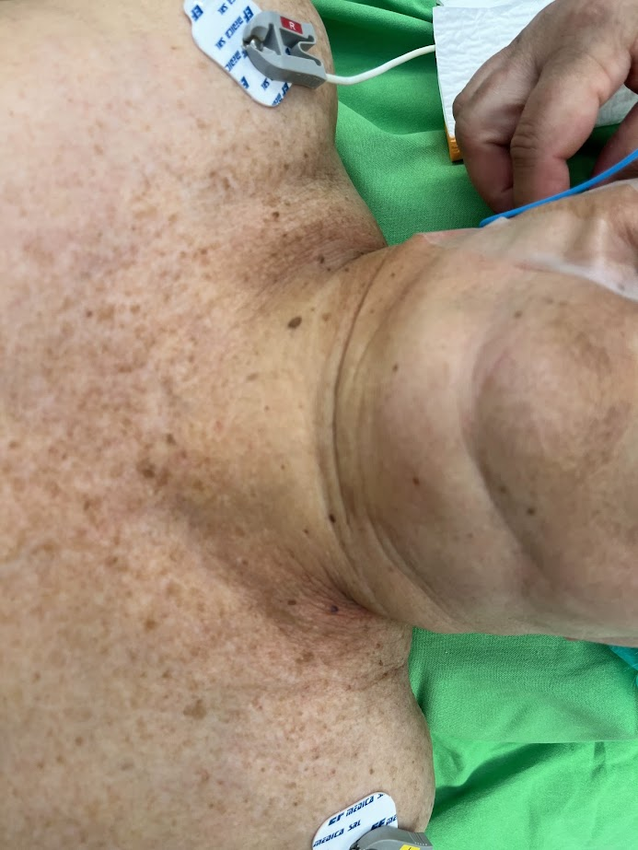
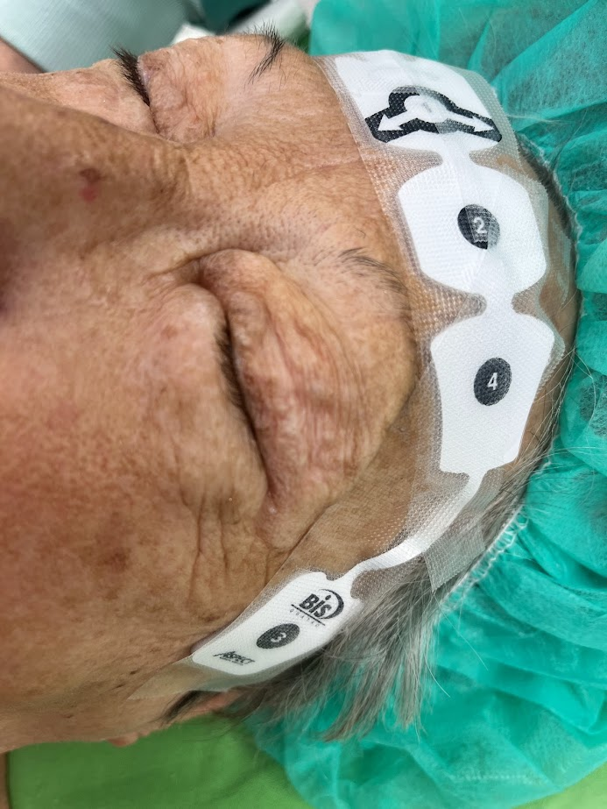

Slide 27
Robotsebészeti anesztézia
Mi a legfontosabb?
Az állandó éberség a teljes perioperatív időszakban
A kockázati tényezők műtét előtti felmérése
Az altatási terv megfelelő módosítása
A beteg megfelelő fektetésére
Bővített aneszteziológiai monitorizálás és fokozott odafigyelés az intraoperatív időben (mély alvás, izomlazaság)
Posztoperatív felügyelet elengedhetetlen a kiváló betegellátás biztosításához és a szövődmények csökkentéséhez

Slide 28
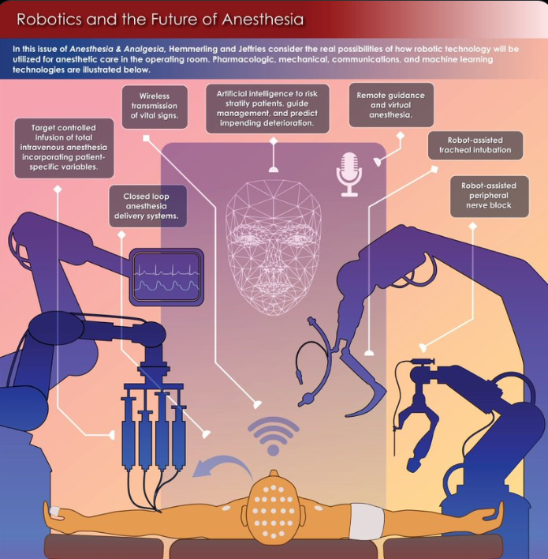

Slide 29
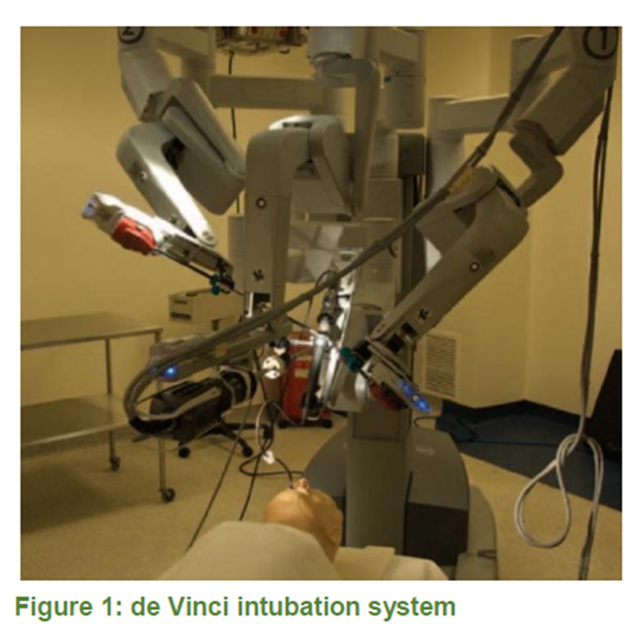
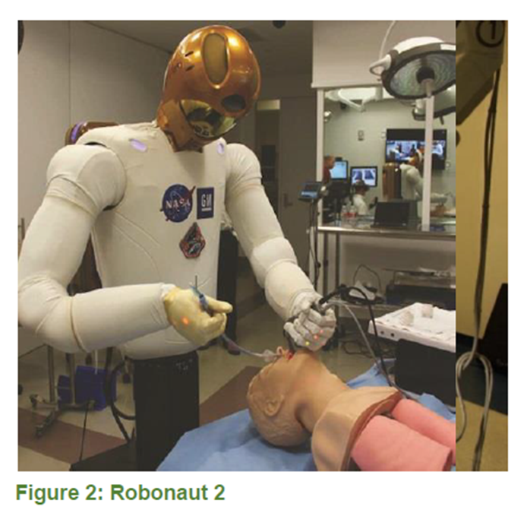
Assisted Intubation System 2021
A perioperatív térbe történő robotinvázió javítani fogja az aneszteziológus teljesítményét, hatékonyságát a pontosság fejlesztése, a hibák megelőzése és a kockázat csökkentése révén
A nem túl távoli jövőben legalább a félautonóm rendszerek beépülhetnek a rutinszerű klinikai gyakorlatba

Slide 30
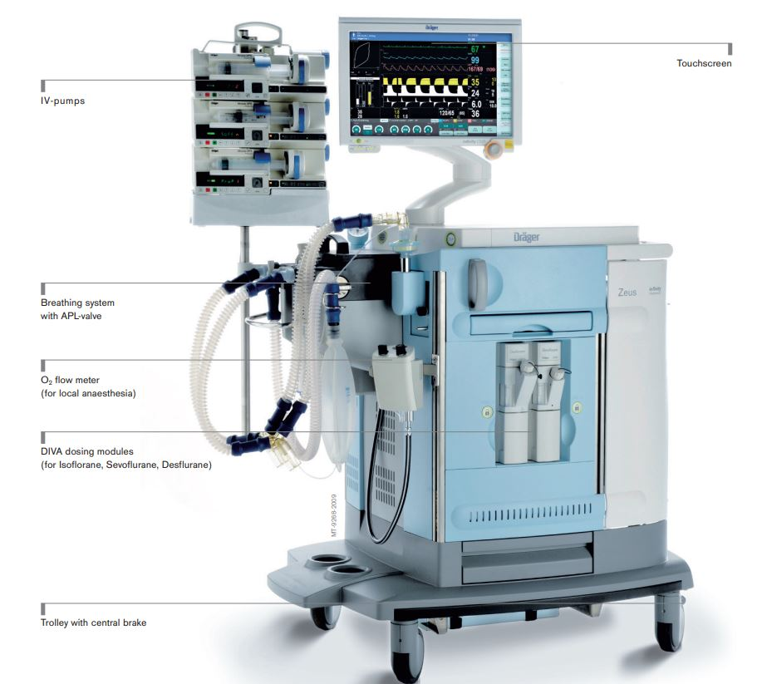
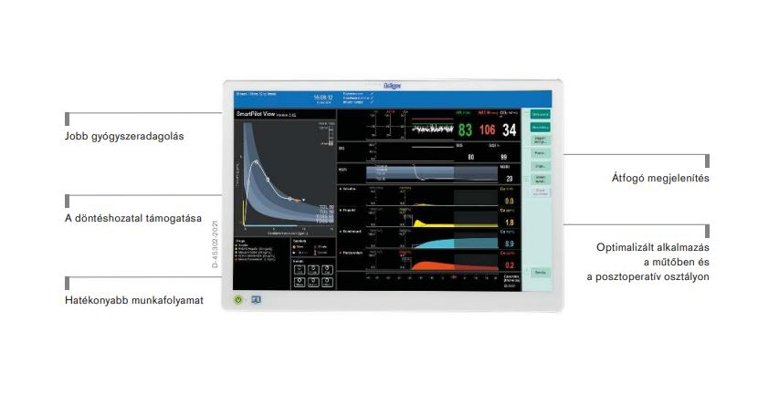
Robot aneszteziológia a jövő már a múlt
Farmakológiai robotok Drager Zeus - IVenus System
Döntés támogató szoftverek Drager Smart Pilot Technology
Proceduralis beavatkozások pontosságát elősegítő eszközök

Slide 31
Felhasznált irodalom és források
Sofmedica Hungary Kft. és Sofmedica Hellas, Intuitiv Da Vinci Robotic Surgery USA
https://www.apicareonline.com/index.php/APIC/article/download/1510/2396?inline=1
https://x.com/IARS_Journals/status/1755275472701636704
https://www.draeger.com/Content/Documents/Products/smartpilot-view-pi-9108548-hu-hu.pdf
Corcione A, Angelini P, Bencini L, Bertellini E, Borghi F, Buccelli C, Coletta G, Esposito C, Graziano V, Guarracino F, Marchi D, Misitano P, Mori AM, Paternoster M, Pennestrì V, Perrone V, Pugliese L, Romagnoli S, Scudeller L, Corcione F; Società Italiana di Anestesia Analgesia Rianimazione e Terapia Intensiva (SIAARTI) and Società Italiana di Chirurgia (SIC). Joint consensus on abdominal robotic surgery and anesthesia from a task force of the SIAARTI and SIC. Minerva Anestesiol. 2018 Oct;84(10):1189-1208. doi: 10.23736/S0375-9393.18.12241-3. Epub 2018 Apr 12. PMID: 29648413.
Pathirana S, Kam P. Anaesthetic issues in robotic-assisted minimally invasive surgery. Anaesth Intensive Care. 2018 Jan;46(1):25-35. doi: 10.1177/0310057X1804600105. PMID: 29361253.
Hemmerling TM, Jeffries SD. Robotic Anesthesia: A Vision for 2050. Anesth Analg. 2024 Feb 1;138(2):239-251. doi: 10.1213/ANE.0000000000006835. Epub 2024 Jan 12. PMID: 38215704.
Hemmerling TM, Terrasini N. Robotic anesthesia: not the realm of science fiction any more. Curr Opin Anaesthesiol. 2012 Dec;25(6):736-42. doi: 10.1097/ACO.0b013e328359aa9f. PMID: 23103842.
Geraci TC, Sasankan P, Luria B, Cerfolio RJ. Intraoperative Anesthetic and Surgical Concerns for Robotic Thoracic Surgery. Thorac Surg Clin. 2020 Aug;30(3):293-304. doi: 10.1016/j.thorsurg.2020.04.006. Epub 2020 May 22. PMID: 32593362.
Jara RD, Guerrón AD, Portenier D. Complications of Robotic Surgery. Surg Clin North Am. 2020 Apr;100(2):461-468. doi: 10.1016/j.suc.2019.12.008. Epub 2020 Feb 13. PMID: 32169190.
Maerz DA, Beck LN, Sim AJ, Gainsburg DM. Complications of robotic-assisted laparoscopic surgery distant from the surgical site. Br J Anaesth. 2017 Apr 1;118(4):492-503. doi: 10.1093/bja/aex003. PMID: 28403397.
Duarte-Medrano G, Nuño-Lámbarri N, Minnuti-Palacios M, Dominguez-Franco A, Dominguez-Cherit JG, Zamora-Meraz R. Navigating challenges in anesthesia for robotic urological surgery: a comprehensive guide. J Robot Surg. 2024 Jul 29;18(1):300. doi: 10.1007/s11701-024-02055-w. PMID: 39073629.

Slide 32
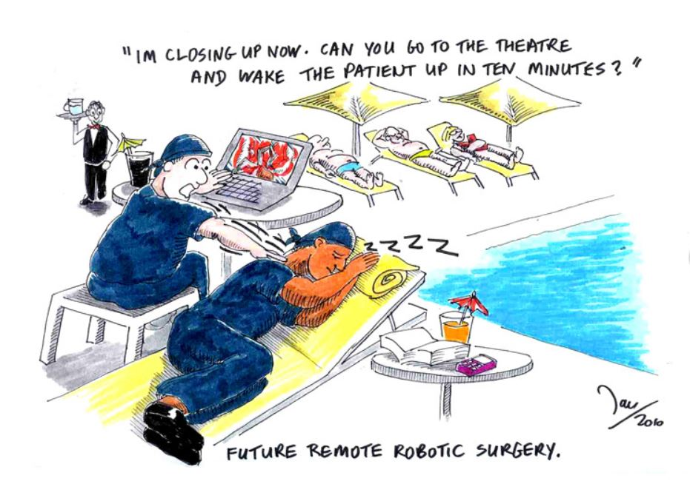
Köszönöm a figyelmet !

